Slide 1

Midterm Project Proposal 全球疫情趨勢分布
吳佩珊
簡郁璇
朱苓語
蘇冠中

Slide 2
1. Data Source 2. Analyse Problem 3. Functional Analysis 4. Visual Analysis
OUTLINE

Slide 3

Data Source
數據源

Slide 4
Data Source
https://drive.google.com/drive/folders/12-0kJWFS4rj8wK7z7d7H4j7GzAnaQY11 (DXYArea.csv)

Slide 5

Analyse Problem
分析問題

Slide 6
Analyse Problem
隨著冠狀病毒的疫情瞬息萬變，目前在網路上有眾多可以蒐集到資料，我們透過這些資料得知全球疫情的趨勢分布，以及蔓延和傳播範圍，在大量的資料中，我們可以從行與列獲取有意義的資訊，特別是數據視覺化，作為公眾議題大數據的一種有效表現形式，更是滿足大眾對疫情情況資訊、醫療資訊等方面的獲取，能夠讓使用者一眼就能快速掌握疫情，然而經由資訊轉述成視覺化的圖表，我們加以分析全球緯度高低與冠狀病毒傳播關係圖，達到理解資料的能力才是對付冠狀病毒的關鍵。

Slide 7

Large image
Functional Analysis
功能分析

Slide 8
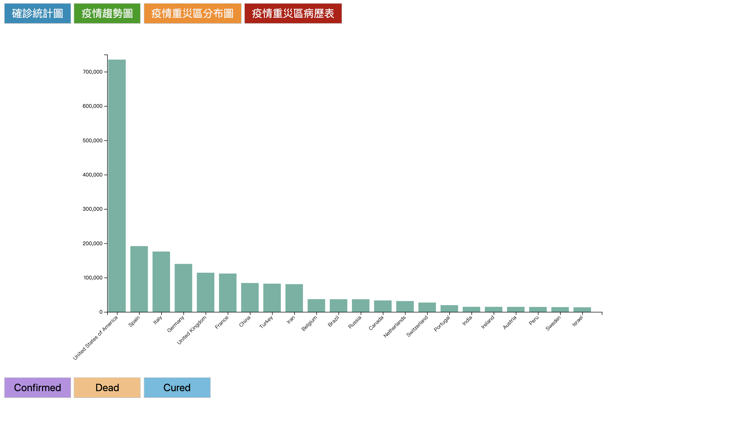
Functional Analysis
長條圖 依照確診人數前22名做排序
美國確診人數遠超過其他國家

Slide 9
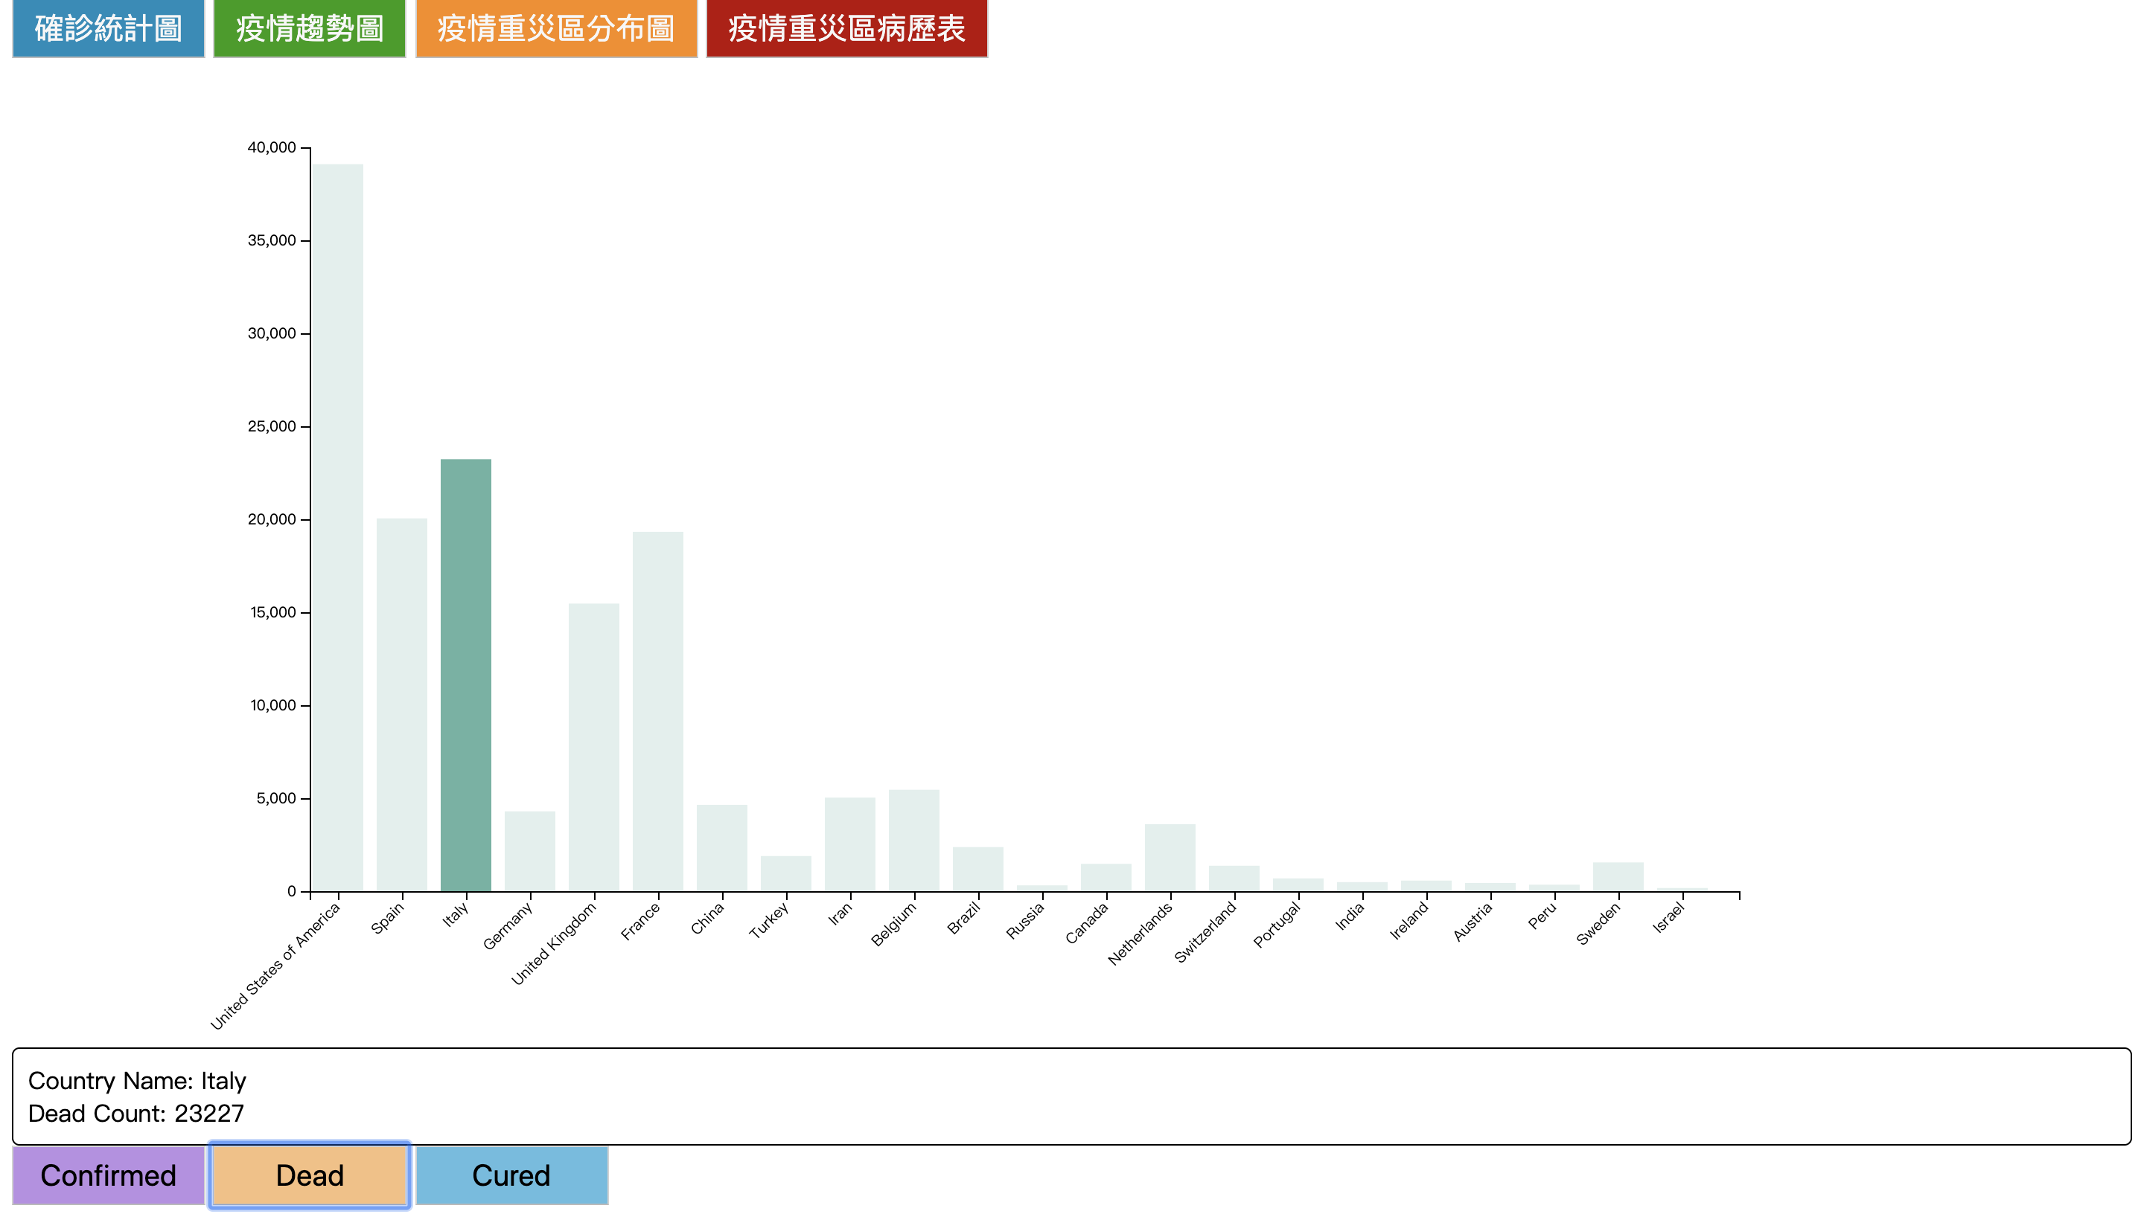
Functional Analysis
交互式介面
滑鼠移至長條圖會Highlight
並顯示數據
Notes:
從長條圖上可以去對比出前22名的確診人數 死亡人數 及治癒人數，藉由長條圖也能快速區別各國家的差距

Slide 10
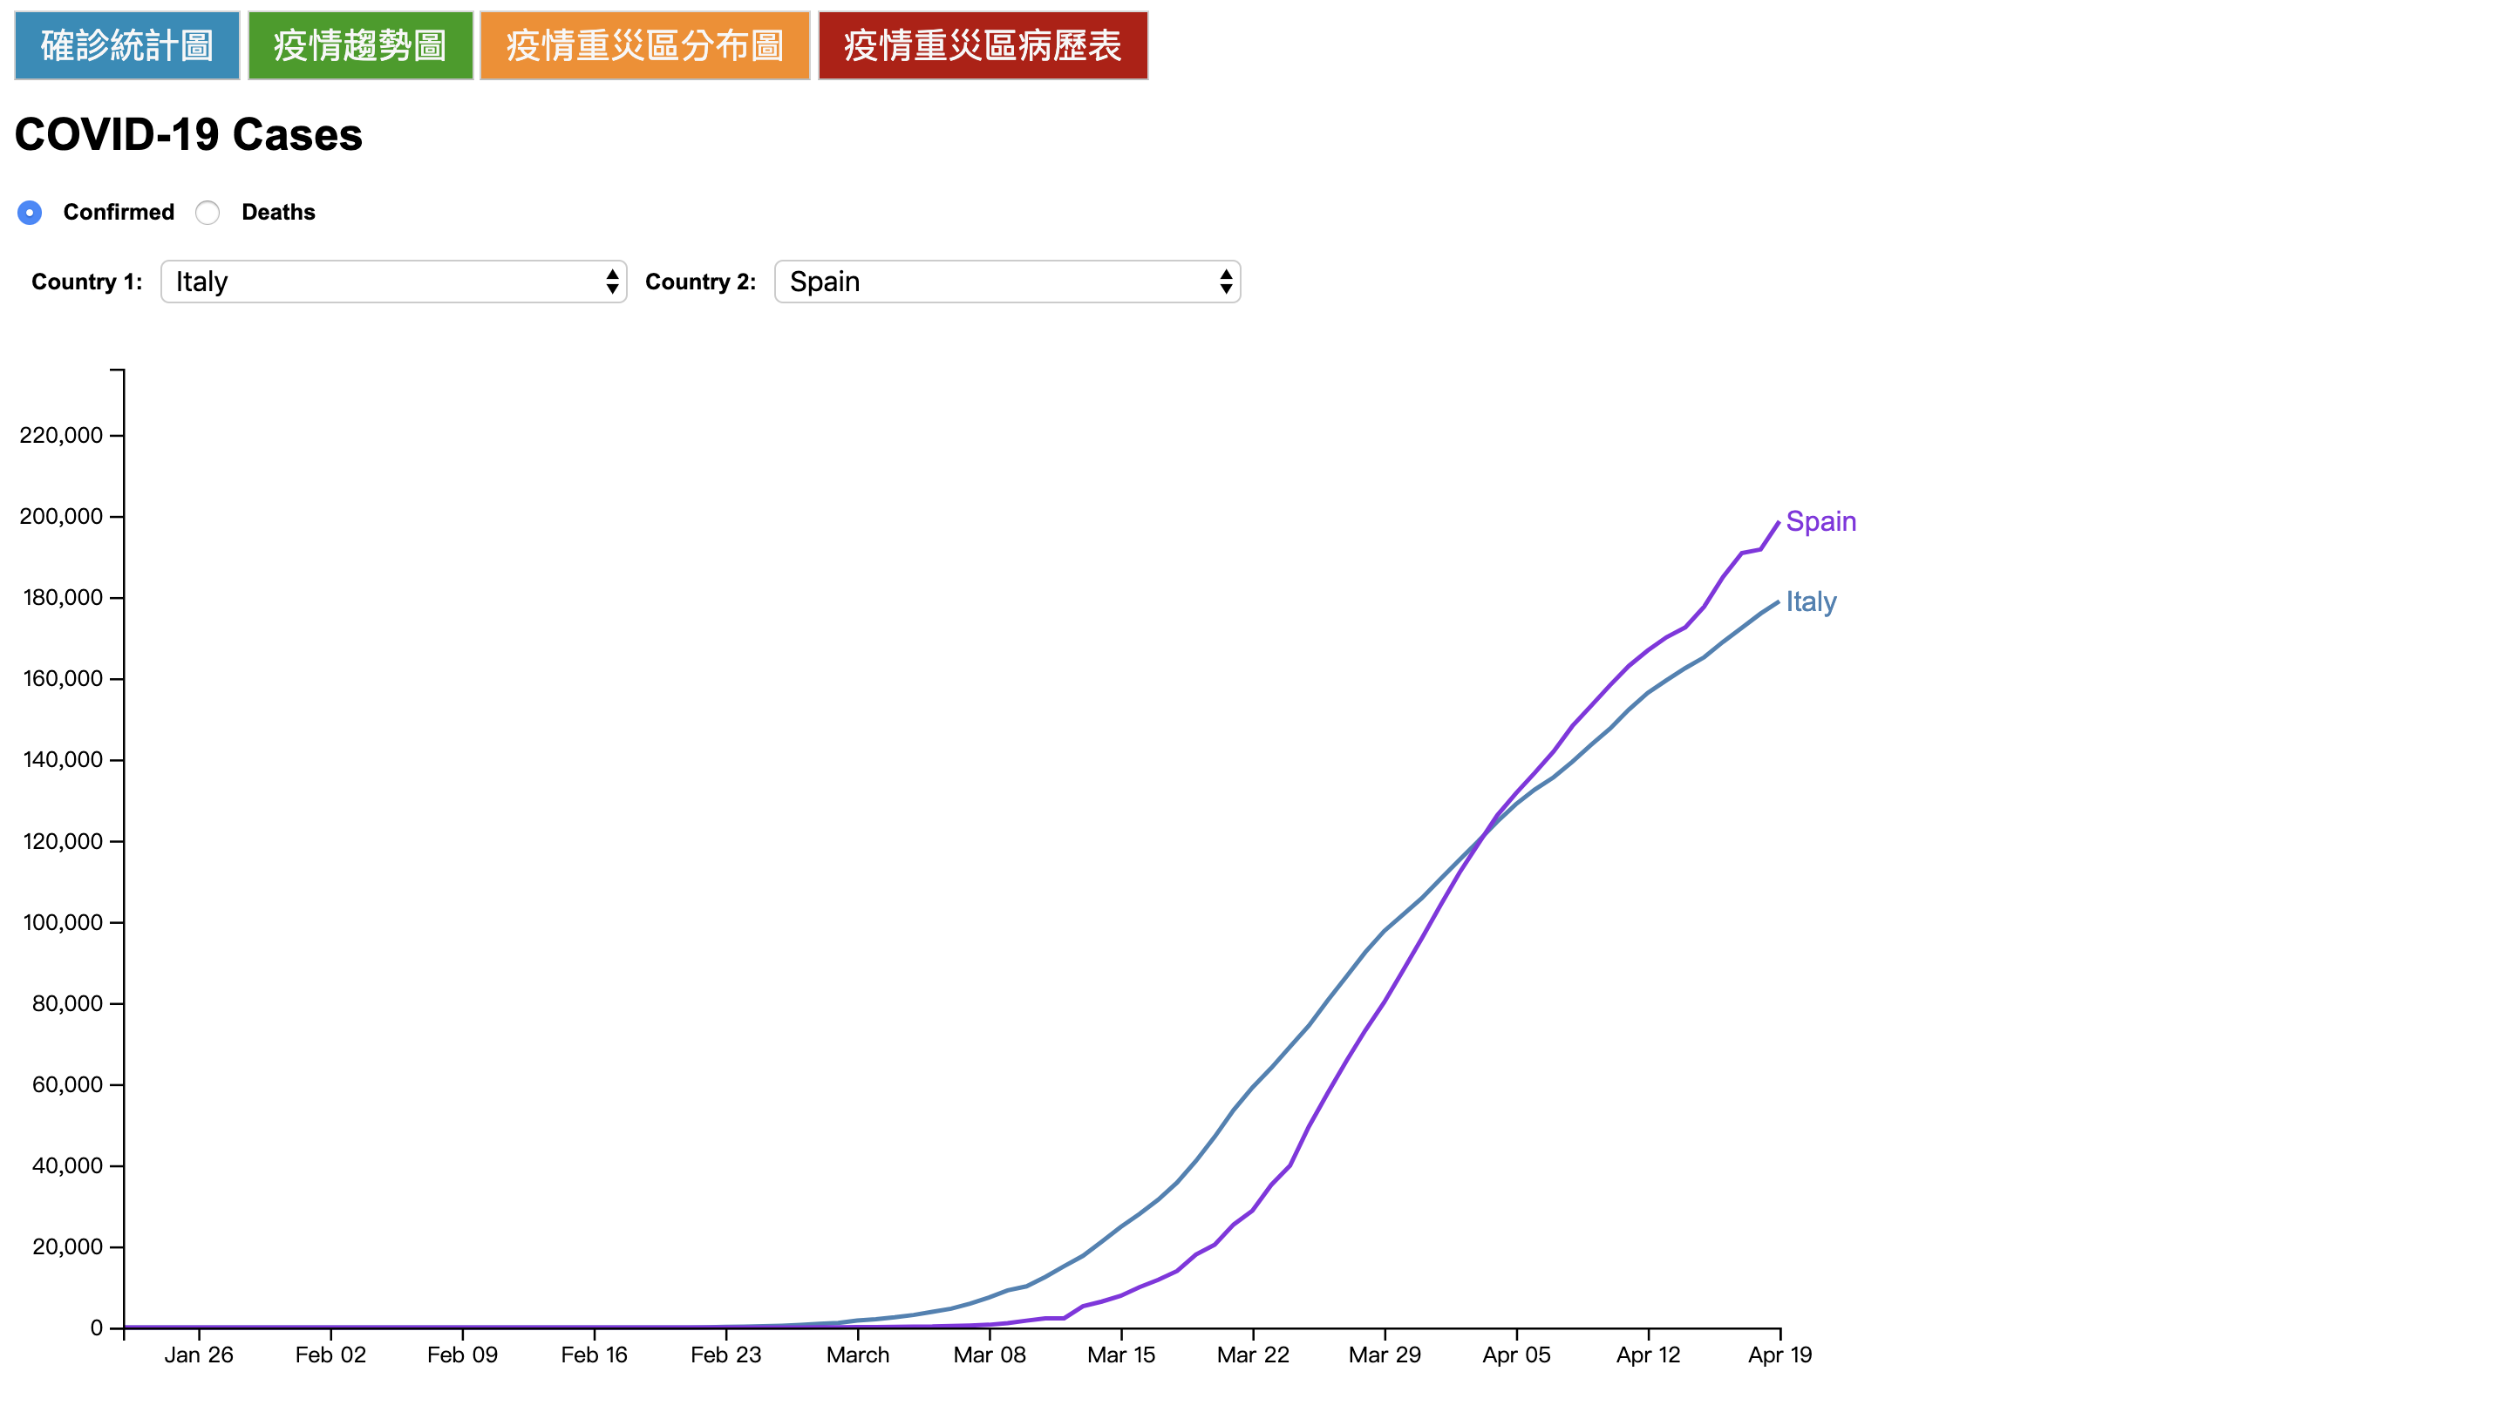
Functional Analysis
時間軸以1月至4月
可以比較兩個不同國家的成長曲線，左側數值會依兩國較大確診人數作為依據
Notes:
疫情趨勢圖是改寫github上找到的，主要是改時間軸的部分，因為覺得這個視覺化的趨勢圖提供滿不錯的展示，因此將它拿來改寫呈現，那趨勢圖的優點就是在能快速知道時間軸上國家的成長曲線

Slide 11

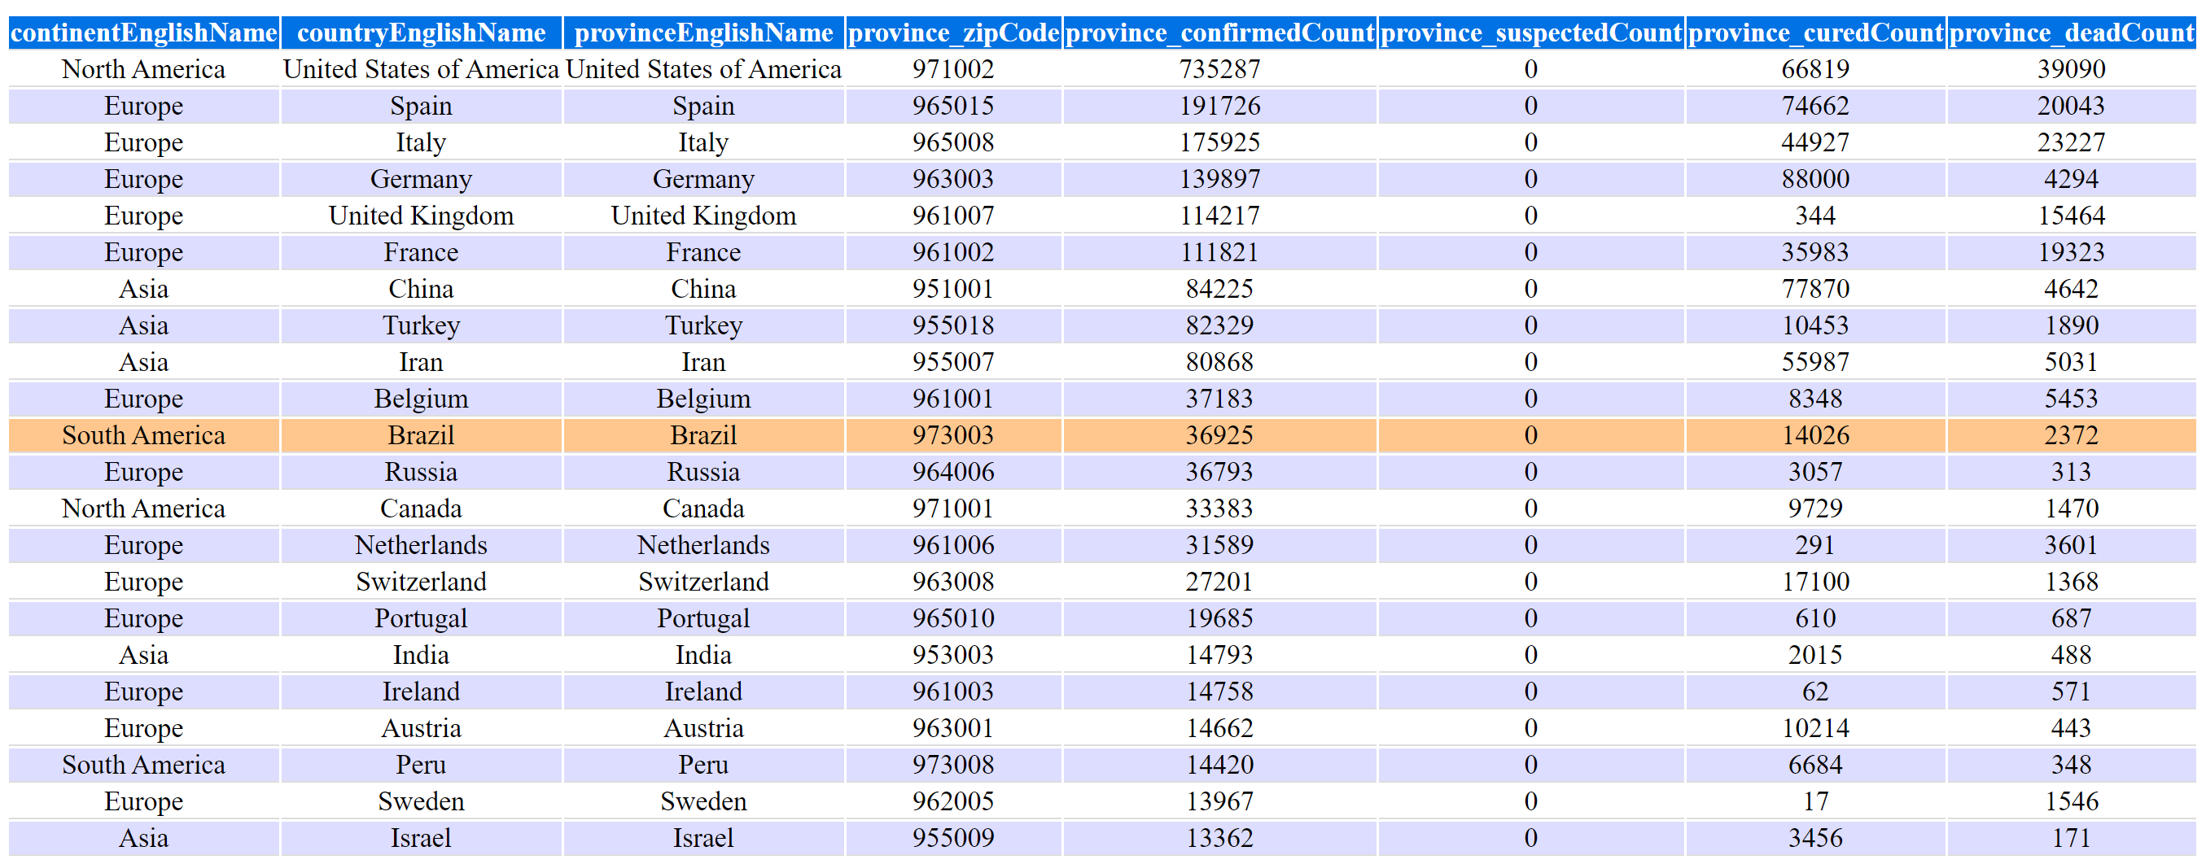
Functional Analysis
Notes:
在這張病歷表中，可以看出全世界前二十二名國家疫情重災區列表，以及
哪個洲英語名稱
國家英文名稱
省英文名
郵政編碼
省確認計數
省懷疑計數
省治愈計數
省死亡計數

Slide 12

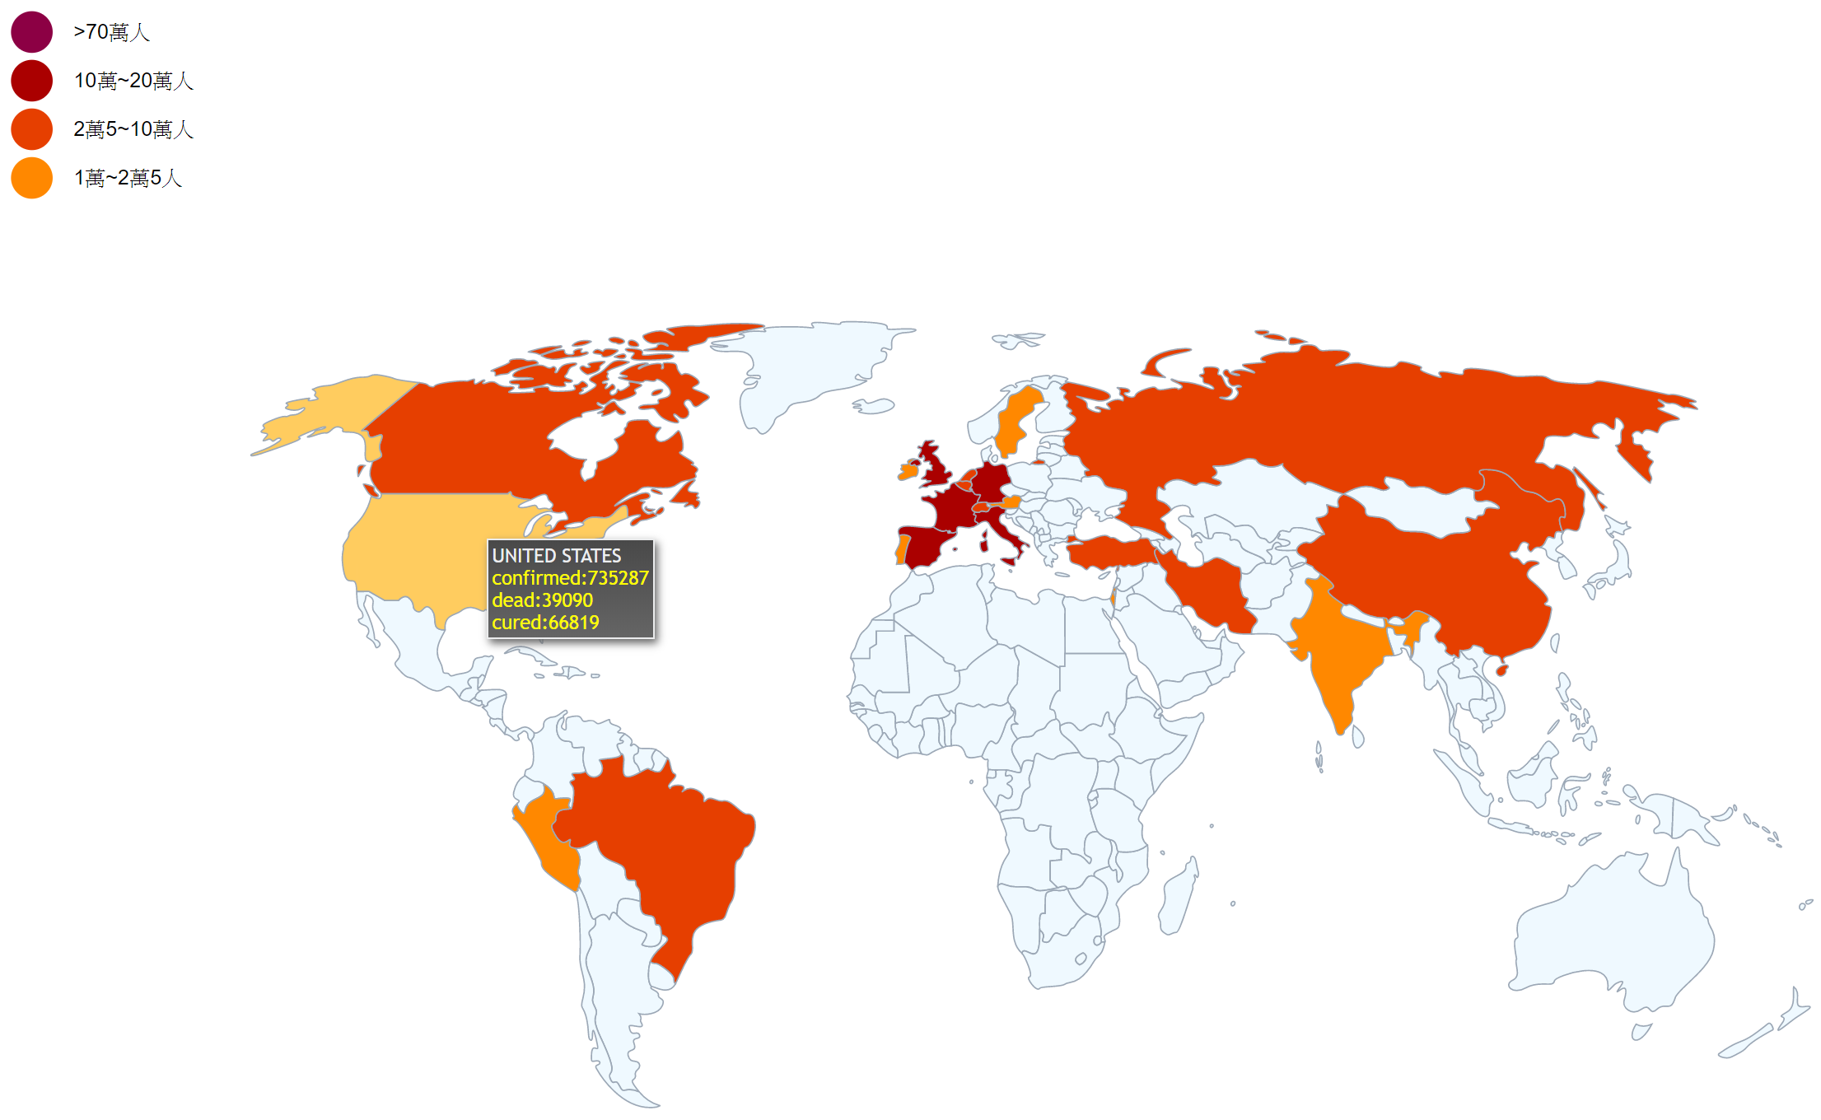
Functional Analysis
滑鼠移至地圖上會Highlight
並顯示數據

Slide 13
Large image
Visual Analysis
視覺化分析

Slide 14
Visual Analysis
透過視覺化，使用長條圖排名出比較嚴重的疫情重災區地點，可以最直接看出美國的疫情是最為嚴重的，再者從排名後的病歷表可以看到前二十二名的地方最多的為歐美，這點在地圖的視覺化上也可清楚看出，顏色最深的都集中在歐洲跟美洲。

Slide 15

Thanks for listening
感謝聆聽

